Slide 1
Zabytki Odolanowa Wykonała: Małgorzata Brodala

Slide 2
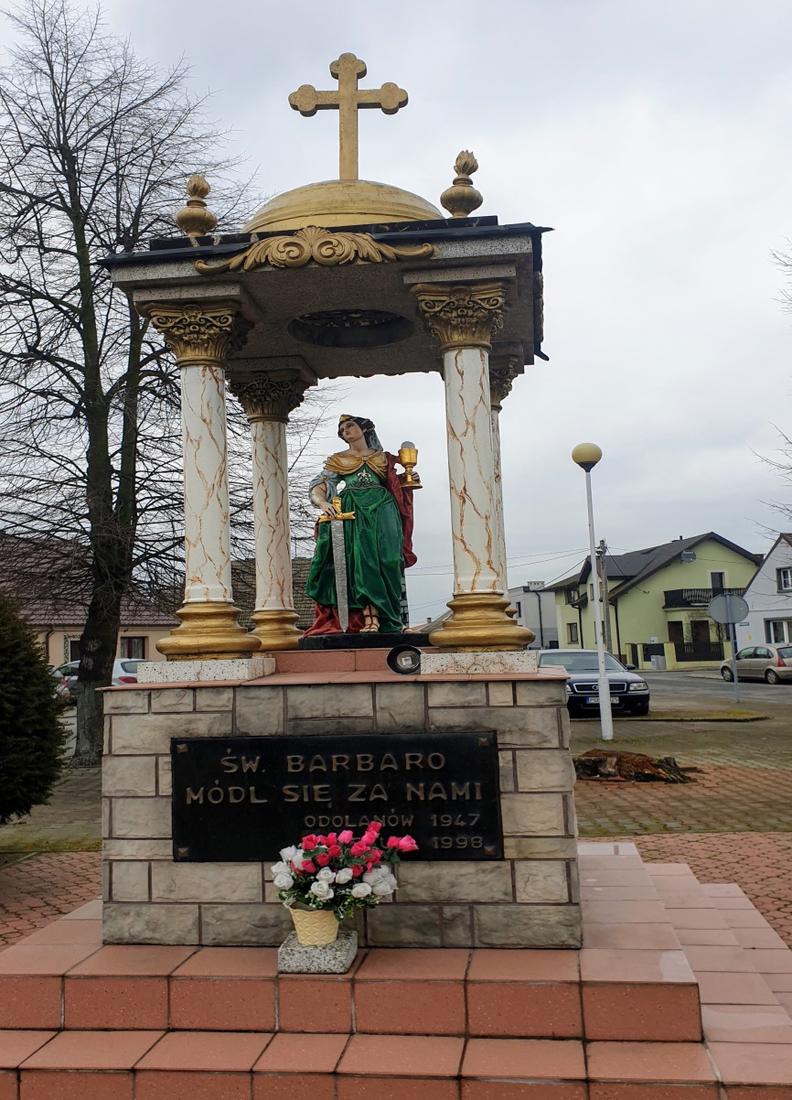
Kapliczka św. Barbary autor zdjęcia: Małgorzata Brodala

Slide 3
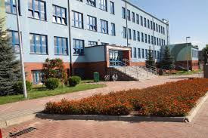
Szkoła Podstawowa w Odolanowie zdjęcie: odolanow.pl

Slide 4
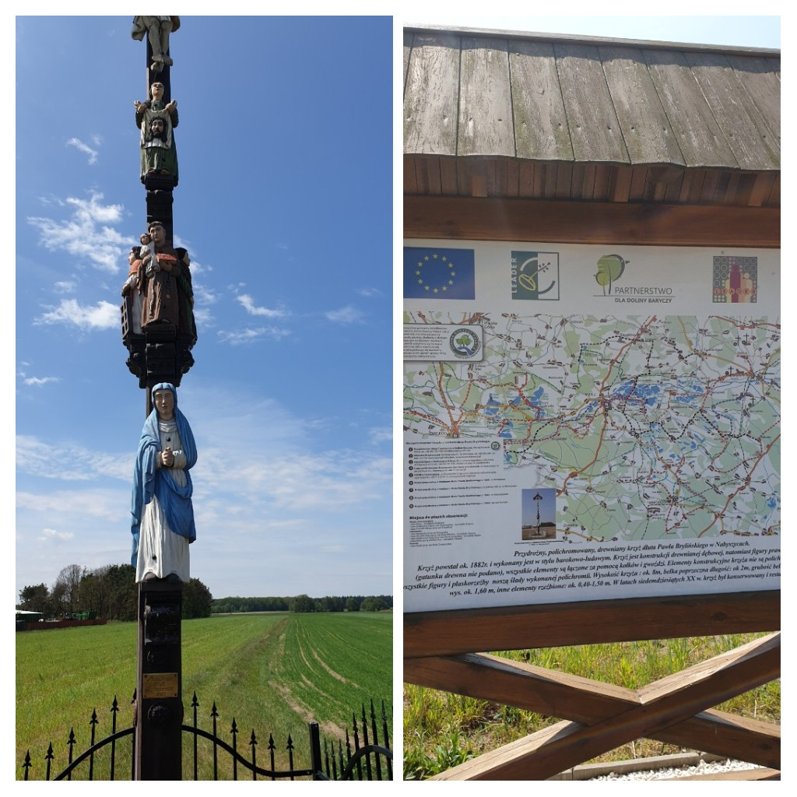
Rzeźby Pawła Brylińskiego
autor zdjęcia: Małgorzata Brodala

Slide 5
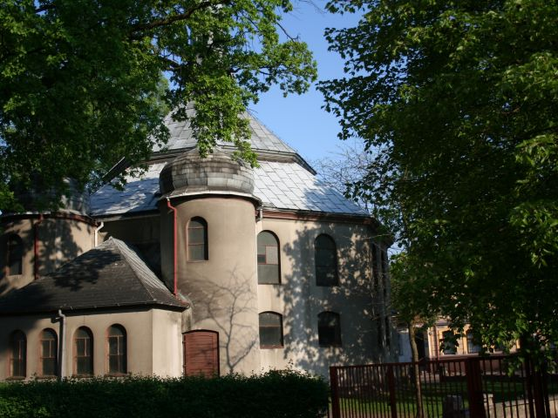
KOŚCIÓŁ EWANGELICKI zdjęcie: odolanow.pl

Slide 6
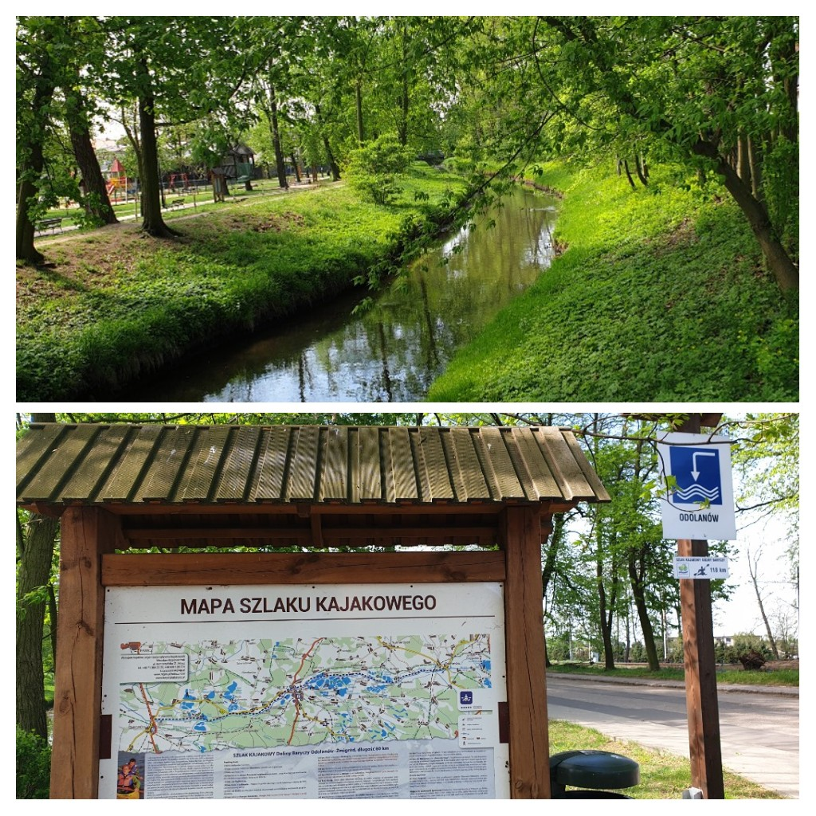
Rzeka Barycz autor zdjęcia: Małgorzata Brodala

Slide 7
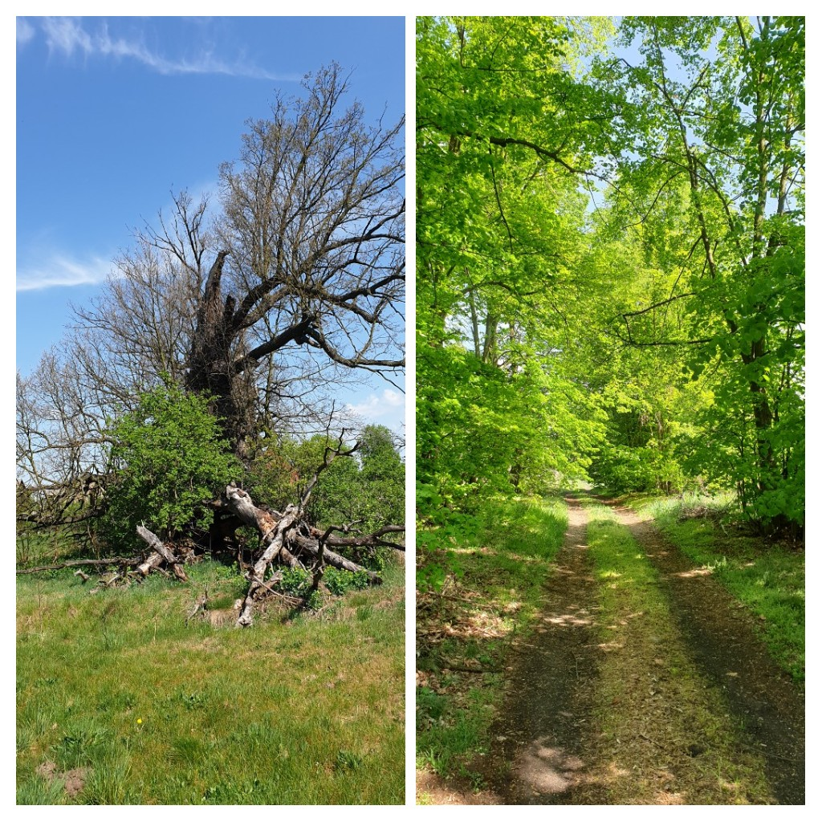
Dolina Baryczy autor zdjęcia: Małgorzata Brodala

Slide 8
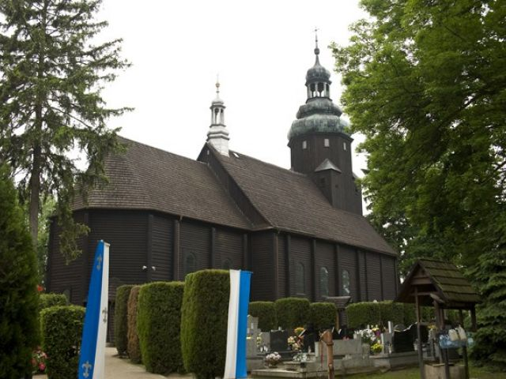
Kościół św. Barbary zdjęcie: odolanow.pl

Slide 9
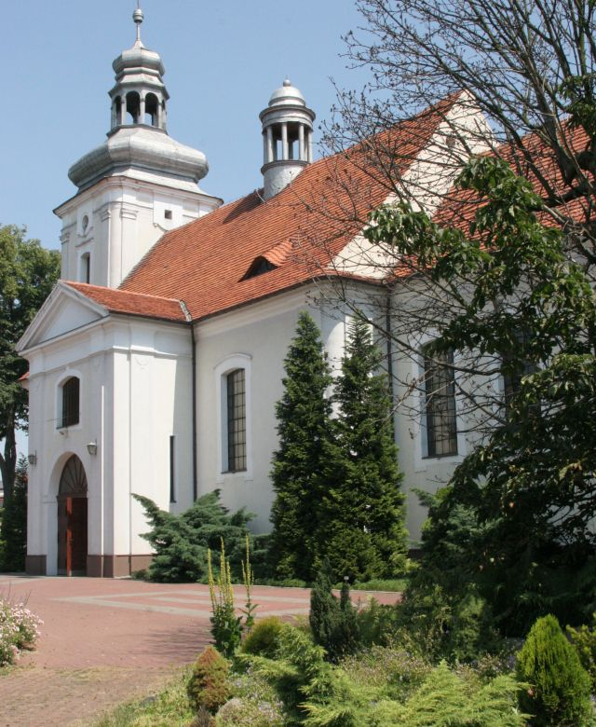
Kościół św. Marcina zdjęcie: odolanow.pl

Slide 10
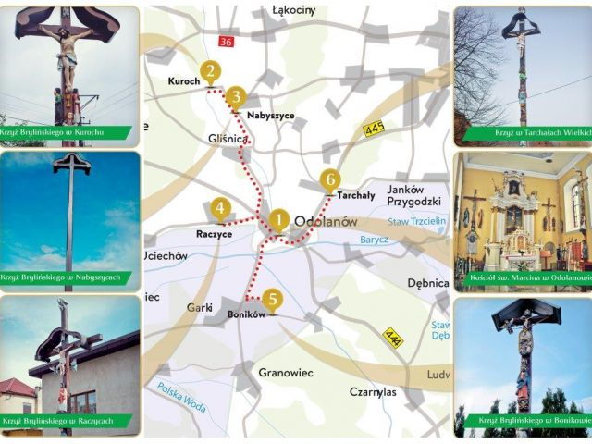
Rzeźby Pawła Brylińskiego zdjęcia: odlanow.pl

